Slide 1
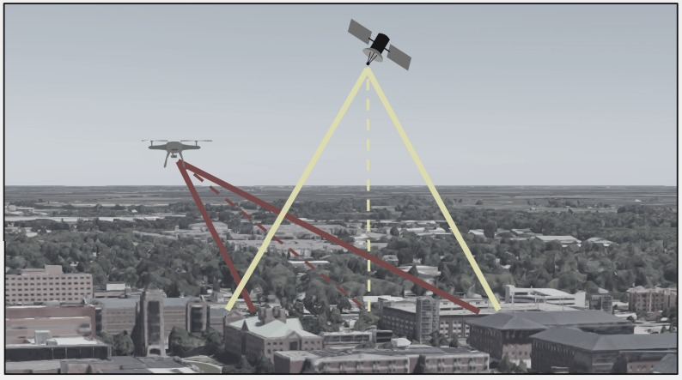
АВТОНОМНЫЕ СИСТЕМЫ · КОМПЬЮТЕРНОЕ ЗРЕНИЕ
Визуальный интеллект
для автономных систем
Навигация без GNSS
Захват и сопровождение объектов
СПИКЕР
Беспальцев А.А.
Пеленг · искусственный интеллект и автономные системы
01

Slide 2
О СПИКЕРЕ
Андрей Беспальцев
Начальник сектора искусственного интеллекта и автономных систем
ОАО Пеленг
АБ
В «Пеленге» с 2010 года
Проектирование и развитие алгоритмов машинного обучения и компьютерного зрения для автономных систем.
MACHINE LEARNING
COMPUTER VISION
Фокус: визуальная навигация, сопровождение объектов, комплексирование данных и валидация.
Беспальцев А.А.
02

Slide 3
КТО МЫ
Команда прикладного визуального интеллекта
Разрабатываем алгоритмы, которые помогают автономным системам ориентироваться в пространстве и работать с объектами в видеопотоке.
01
02
03
Исследования
Разработка
Валидация
Изучаем современные архитектуры и проверяем их на прикладных сценариях.
Создаём нейросетевые и классические алгоритмы, объединяя их в устойчивый контур.
Проверяем точность, устойчивость и повторяемость.
Беспальцев А.А.
03

Slide 4
ЧЕМ ЗАНИМАЕМСЯ
От видеопотока — к прикладному решению
Визуальная навигация
Определение положения и движения по изображениям, картографическим данным и инерциальным измерениям — при отсутствии или подавлении GNSS.
Захват и сопровождение
Инициализация объекта, устойчивое сопровождение, оценка уверенности и повторный захват после перекрытий или выхода из кадра.
Интеграция и испытания
Совместная работа алгоритмов, воспроизводимая оценка качества и проверка поведения в сложных условиях.
Беспальцев А.А.
04

Slide 5
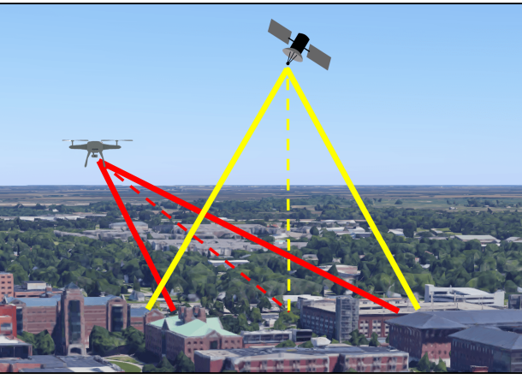
01 · ВИЗУАЛЬНАЯ НАВИГАЦИЯ
Когда GNSS недоступен
Потеря или искажение спутникового сигнала приводит к росту ошибки позиционирования и снижает автономность системы.
Дрейф оценки
Ошибка накапливается со временем, если положение не корректируется внешними наблюдениями.
Необходим независимый источник
Камера и карта позволяют связать текущее наблюдение с координатами местности.
Задача: сохранить устойчивую оценку положения без опоры на непрерывный сигнал GNSS.
Беспальцев А.А.
05

Slide 6
01 · ВИЗУАЛЬНАЯ НАВИГАЦИЯ
Три взаимодополняющих контура
Глобальная привязка ограничивает абсолютную ошибку, одометрия обеспечивает непрерывность, а фильтр объединяет оценки с учётом их надёжности.
Глобальная визуальная локализация
Визуальная одометрия
Оценка состояния
Сопоставление кадра камеры со спутниковой картой. Абсолютная поправка положения.
Оценка относительного движения между кадрами. Непрерывная локальная траектория.
Комплексирование визуальных и инерциальных данных с вероятностной оценкой неопределённости.
Выход: ${\hat{x}}_{k}=[{\hat{p}}_{k},{\hat{v}}_{k},{\hat{q}}_{k}]^{T}$ — положение, скорость и ориентация
Беспальцев А.А.
06

Slide 7
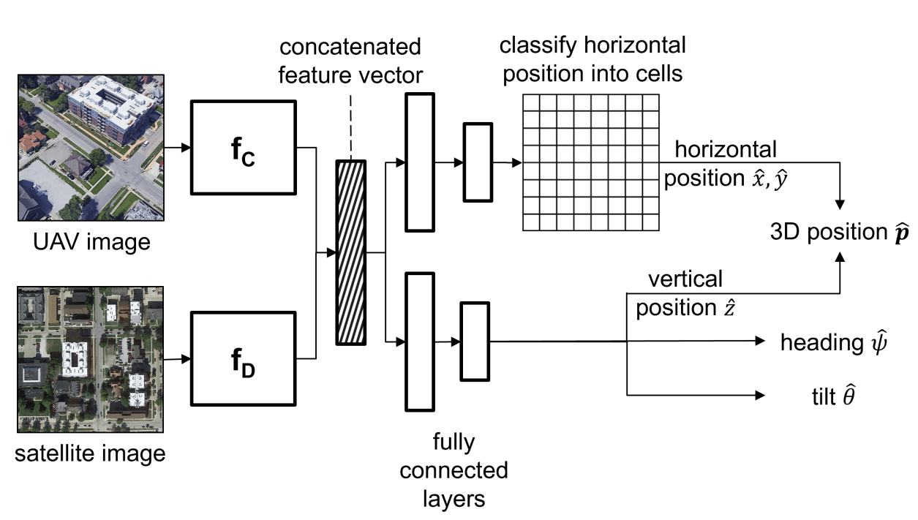
01 · ВИЗУАЛЬНАЯ НАВИГАЦИЯ
Глобальная локализация по изображению
Кадр бортовой камеры
Нейросетевое сопоставление
Спутниковый фрагмент карты
Результат — наблюдение $z_{k}=[x_{k},y_{k},ψ_{k}]^{T}$
Координаты центра снимка и курс; далее $z_{k}$ поступает в фильтр состояния.
Принципиальная схема сопоставления двух источников изображений
Обучение на синтетических парах «спутник — бортовая камера» с аугментациями условий съёмки.
Беспальцев А.А.
07

Slide 8
01 · ВИЗУАЛЬНАЯ НАВИГАЦИЯ
Одометрия и комплексирование
Визуальная одометрия
Фильтр Калмана / EKF
Оценивает относительное преобразование $ΔT_{k}$ между последовательными кадрами.
Несколько независимых оценок движения сравниваются между собой: несогласованные результаты отбрасываются.
Прогноз по модели движения и коррекция визуальными наблюдениями.
$P$ — ковариация состояния, $Q$ — шум модели, $R$ — шум измерений; $K$ — коэффициент усиления Калмана.
Интегрирование $ΔT_{k}$ даёт непрерывную траекторию, но без абсолютных поправок накапливается дрейф
Прогноз: ${\hat{x}}_{k}^{−}=F{\hat{x}}_{k−1}^{+}, P_{k}^{−}=FP_{k−1}^{+}F^{T}+Q$
Коррекция: ${\hat{x}}_{k}^{+}={\hat{x}}_{k}^{−}+K_{k}(z_{k}−H{\hat{x}}_{k}^{−})$
Беспальцев А.А.
08

Slide 9
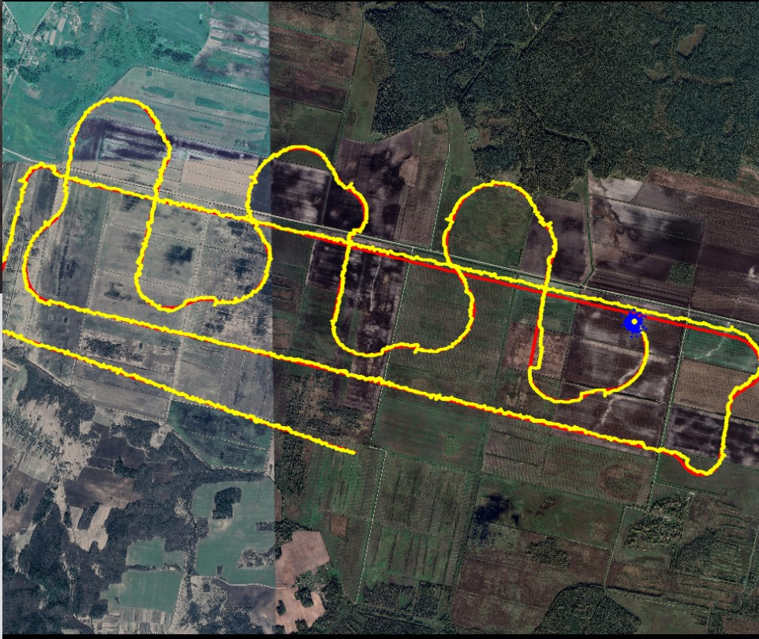
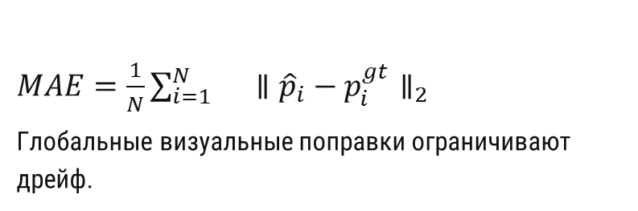
01 · ВИЗУАЛЬНАЯ НАВИГАЦИЯ
Валидация на разных типах местности
20 м · MAE
Средняя абсолютная ошибка положения по результатам испытаний
$MAE=\frac{1}{N}\sum_{i=1}^{N}{}∥{\hat{p}}_{i}−p_{i}^{gt}∥_{2}$
Глобальные визуальные поправки ограничивают дрейф.
Проверенные сценарии:
плотная городская застройка;
открытые поля и сельхозугодья;
лесные районы;
симуляция и данные реальных полётов.
Пример восстановленной траектории на картографической подложке.
Беспальцев А.А.
09

Slide 10
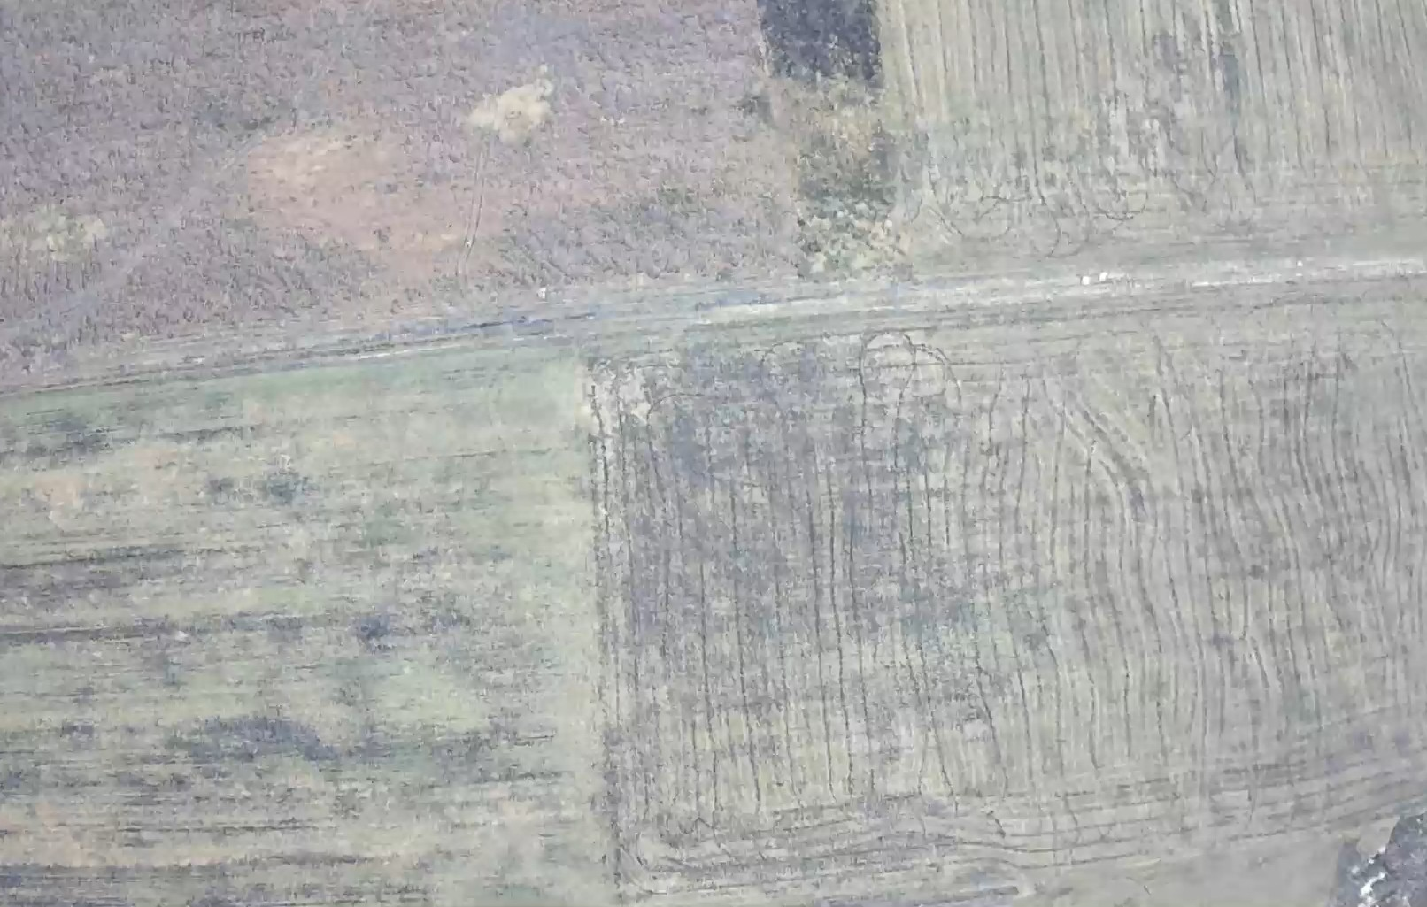
02 · ЗАХВАТ И СОПРОВОЖДЕНИЕ
Сопровождение в реальных условиях
Малый размер и слабая текстура
Мало признаков для устойчивого отличия объекта от фона.
Масштаб и ракурс меняются
Шаблон объекта быстро перестаёт соответствовать текущему кадру.
Перекрытия и выход из кадра
Нужны оценка уверенности и управляемый повторный захват.
Ограниченный вычислительный бюджет
Точность должна сочетаться с предсказуемой задержкой.
Малый объект, низкий контраст и значительная дистанция наблюдения.
Беспальцев А.А.
10

Slide 11
02 · ЗАХВАТ И СОПРОВОЖДЕНИЕ
Как изменились современные трекеры
Развитие идёт от локального сравнения шаблонов к контекстным представлениям, памяти и вычислениям только в информативных областях.
КЛАССИЧЕСКИЙ КОНТУР
ONE-STREAM TRANSFORMER
ПАМЯТЬ И КОНТЕКСТ
РАЗРЕЖЕННЫЕ МОДЕЛИ
Оптический поток и сиамские сети
Отдельное извлечение признаков и сопоставление с шаблоном.
Совместное взаимодействие признаков
OSTrack и MixFormer объединяют представление объекта и области поиска.
Долгосрочная согласованность
Временной контекст и модели детекции помогают при перекрытиях.
Меньше лишних вычислений
MaST использует движение для раннего отбора информативных токенов.
Для бортового применения особенно важен баланс точности, задержки и поведения при потере объекта.
Ориентиры: OSTrack (ECCV 2022), MixFormer (CVPR 2022), SAMURAI (2024), MaST (ECCV 2026).
Беспальцев А.А.
11

Slide 12
02 · ЗАХВАТ И СОПРОВОЖДЕНИЕ
MaST: разреженный трекинг с приоритетом движения
ECCV 2026
Шаблон + область поиска
Motion prior + оценка токенов
Раннее удаление фона
Sparse head → рамка
Motion prior — прогноз смещения
Он уточняет оценки важности в cross-attention и помогает раньше отбрасывать фоновые токены.
Токен — embedding участка изображения
Sparse head обрабатывает оставшиеся токены напрямую: сначала score, затем одна регрессия рамки.
63,8 AUC · LaSOT
80,1 SUC · TrackingNet
16–23 МБ · ONNX
MaST-tiny, результат авторов
MaST-tiny, результат авторов
Три опубликованные конфигурации
Источник: Wei et al., MaST: Motion-aware Sparse Pipeline for Lightweight Object Tracking, arXiv:2608.24365; github.com/TsingWei/MaST. Метрики не являются результатами испытаний команды.
Беспальцев А.А.
12

Slide 13
02 · ЗАХВАТ И СОПРОВОЖДЕНИЕ
Целевой контур устойчивого сопровождения
Современная нейросетевая модель — центральная часть системы, но устойчивость обеспечивается логикой вокруг неё.
Инициализация объекта
Прогноз области поиска
Нейросетевой трекер
Оценка уверенности
Рамка и статус
Выход модели
Рамка $B_{t}=(c_{x},c_{y},w,h)$ и уверенность $s_{t}$. Логика потери и повторного захвата не зависит от конкретной модели.
$s_{t}<τ$ или объект вне кадра → статус LOST: расширение поиска, повторное обнаружение и реинициализация после подтверждения
Беспальцев А.А.
13

Slide 14
02 · ЗАХВАТ И СОПРОВОЖДЕНИЕ
Как оценивать качество сопровождения
Открытые бенчмарки
Прикладные сценарии
Метрики системы
UAV123 — воздушная съёмка.
LaSOT и GOT-10k — длительные и разнообразные последовательности.
TrackingNet — масштабная проверка обобщения.
малые и низкоконтрастные объекты;
перекрытия и выход из кадра;
быстрые изменения масштаба;
похожие объекты и сложный фон.
AUC / success и precision;
частота потерь и время восстановления;
стабильность центра и масштаба;
задержка и повторяемость.
$IoU=|B∩B^{gt}|/|B∪B^{gt}|$; success(τ) — доля кадров с IoU > τ.
AUC — площадь под кривой success при изменении τ; precision использует ошибку центра рамки.
Перечень поддерживаемых MaST бенчмарков: github.com/TsingWei/MaST.
Беспальцев А.А.
14

Slide 15
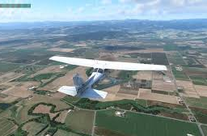
ПРИКЛАДНАЯ ЦЕННОСТЬ
Где применяются эти технологии
01
Мониторинг инфраструктуры
Осмотр объектов и сопровождение зон интереса.
02
Картографирование и обследование
Устойчивая траектория и привязка наблюдений.
03
Поисковые и наблюдательные задачи
Обнаружение, удержание и повторный захват объекта.
Автономные робототехнические системы
Визуальное восприятие как часть контура управления.
Симуляционная среда для комплексной проверки алгоритмов и интеграции.
04
Беспальцев А.А.
15

Slide 16
ИТОГИ
Визуальный интеллект для автономных систем
Навигация без GNSS объединяет глобальную визуальную локализацию, одометрию и вероятностную оценку состояния.
Сопровождение развивается в сторону контекстных и разреженных моделей, дополненных оценкой уверенности и повторным захватом.
Вопросы и обсуждение
Беспальцев А.А.
Пеленг · искусственный интеллект и автономные системы
Беспальцев А.А.
16

